Slide 1


K-Digital Training
대한상공회의소 광주인력개발원
머신러닝 및 딥러닝
활용 프로젝트 ( 얼굴 인식 )
TEAM 3조 팀명 : 박가네
박성빈, 박의용

Slide 2
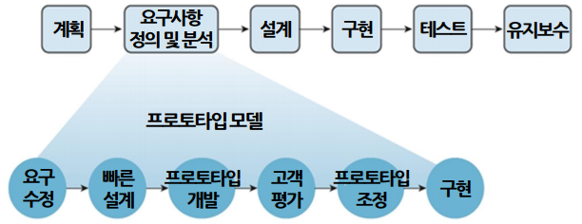
목차
01. 프로젝트 계획
02. 요구사항 정의 및 분석
03. 설계
04. 구현
05. 유지보수

Slide 3
01
01. 프로젝트 계획
구분 | 내용
1. 주제선정 배경 | 개인 PC 해킹 등 보안이 취약해짐에 따라, 인공지능을 이용하여 웹 브라우저를 제어하는 시스템 구현 방식을 논의 하였다.
2. 개요 | 머신러닝, 딥러닝으로 얼굴인식 학습 모델 구축한다. 얼굴인식으로 PC 사용 로그인이 가능하게 한다. 특정 PC 브라우저 창을 제어한다. ( 구현 )
3. 구조 | 서버 인공지능 얼굴 학습 모델 및 데이터베이스 구축 클라이언트 얼굴 인식 시 PC 브라우저 창 제어
4. 기대효과 | 개인 PC 보안이 중요 해 짐에 따라, 얼굴 등록 이후 본인 얼굴 확인 시, PC 특정 브라우저 접근으로 보안능력 향상이 기대 된다.

Slide 4
02
01. 프로젝트 계획
1 - ( 팀 구성 및 역할 )
훈련생 | 역할 | 담당 업무
박성빈 | 팀장 | ▶ 서비스 시스템 설계 ( 주제 선정, 서비스 구조 ) ▶ 서버 시스템 및 클라이언트 시스템 총괄 ( DB 구축 ) ▶ 데이터 수집, 머신러닝 및 딥러닝 ( 얼굴인식 )
박의용 | 팀원 | ▶ 서버 , 클라이언트 UI 시스템 구축 ( 데이터 송, 송신 ) ▶ 데이터 수집, 머신러닝 및 딥러닝 ( 얼굴인식 )

Slide 5
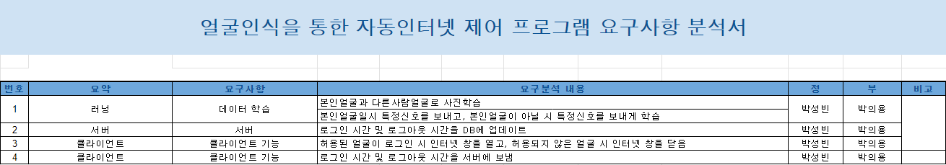
04
02. 요구사항 정의 및 분석

Slide 6
04
02. 요구사항 정의 및 분석
1 - ( 신경망 구축 및 모델 학습 방법 )
단계 | 내용
1 | 필요한 라이브러리 설치 및 데이터 가져오기
2 | 데이터셋 검토 및 이미지 로딩 기능 구축
3 | 증강되지 않은 데이터 분할
4 | 이미지 및 레이블에 이미지 확대 적용
5 | 증강 파이프라인 구축 및 실행
6 | 라벨 준비, 라벨 및 이미지 샘플 결합
7 | 기능적 API를 사용하여 딥러닝 구축 ( 1~7 단계로 신경망 구축 )
8 | 손실 및 옵티마이저 정의
9 | 모델 훈련하기
10 | 모델 테스트 및 적용

Slide 7
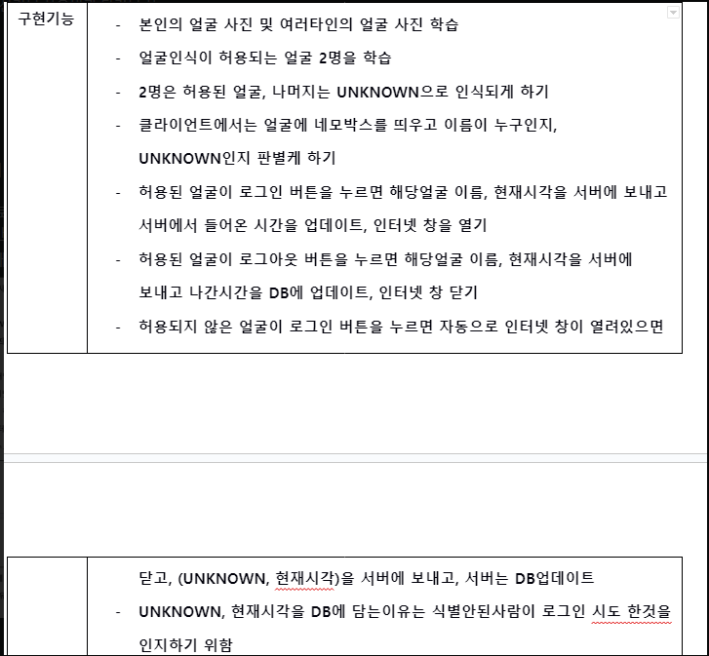
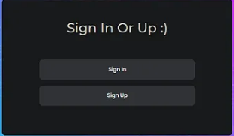
04
02. 요구사항 정의 및 분석
2- ( 프로토 타입 개발 )

Slide 8
02
03. 설계
( 개발 환경 및 사용 라이브러리 )
개발 환경 | 사용 라이브러리
OS | ▶ Window 10
Language | ▶ Python , C#
Framework | ▶ Winform, PyQt5
DBMS | ▶ MySQL
Library | ▶ Python Channels, TCP/IP, OpenCV, tensorflow
AI | ▶ CNN, Keras
IDE(통합개발환경) | ▶ Visual Studio, Pycharm, Jupyter Notebook, Google Colab

Slide 9
03
03. 설계
1- ( 프로젝트 수행 절차 및 방법 )
구분 | 기간 | 활동 | 비고
사전 기획 | 4/24(월) ~ 5/02(화) (9일) | ▶ 프로젝트 기획 및 주제 선정 ▶ 기획안 작성 | ▶ 아이디어 선정
데이터 수집 | 5/02(화) ~ 5/04(목) (3일) | ▶ 필요 데이터 및 수집 절차 정의 ▶ 데이터 수집 | ▶ Python
CNN 딥러닝 | 5/05(금) ~ 5/07(일) (3일) | ▶ 데이터 정규화로 특정인 얼굴인식 | ▶ Python Jupyter Notebook
모델링 | 5/08(월) ~ 5/10(수) (3일) | ▶ 서버, 클라이언트 모형 구현 | ▶ C#, Winform, Python
서비스 구축 | 5/11(목) ~ 5/12(금) (2일) | ▶ 데스크톱 시스템 설계 및 테스트 | ▶ 최적화, 오류 수정
총 개발기간 | 5/02(화) ~ 5/12(토) (11일) | - | ▶ 사전 기획 기간 미포함

Slide 10
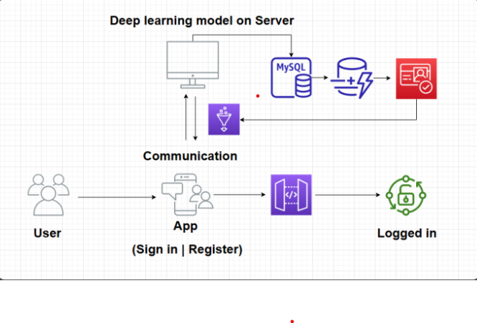
03
03. 설계
2- ( 구조도 )

Slide 11
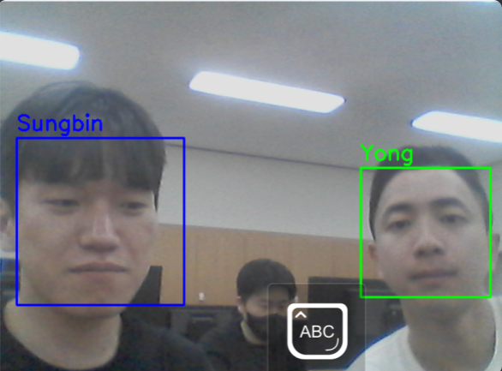
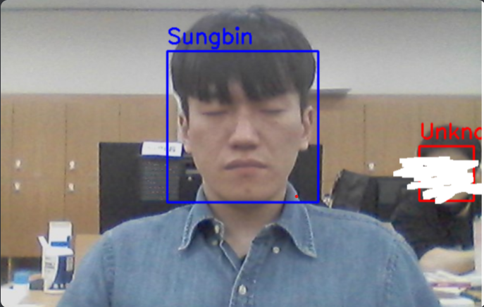
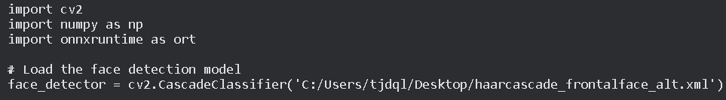
03
04. 구현
1 - 사람 구별 모델

Slide 12
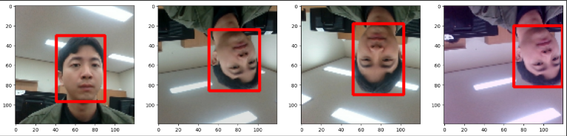
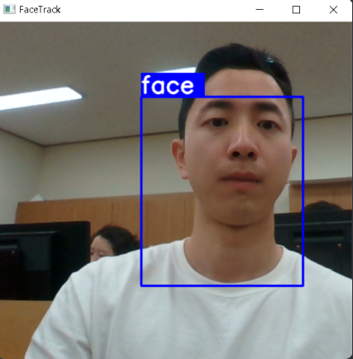
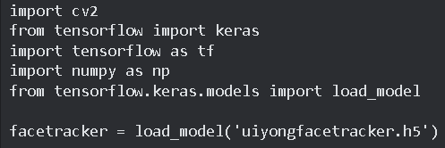
03
04. 구현
2 - 얼굴 인식 모델 (깃허브 링크)

Slide 13
03
05. 유지보수 ( 피드백 및 후기 )
훈련생 | 역할 | 개인 후기
박성빈 | 팀장 | 당초 목적은 파이썬에서 ONNX로 얼굴구별모델을 학습시킨 이후에 C#에서 실시간 영상을 캡처해서 어떤얼굴인지 구별하려 했습니다. C#에서 모델을 쉽게 로드하기 위해 ONNX로 만들었는데 C# 관련 지식이 부족하여 모델로드하는데 실패하여 파이썬으로 구현하였습니다. C#에 대한 지식이 부족한거 같아 추가학습 하도록 하겠습니다.
박의용 | 팀원 | 딥러닝 모델 구축 이후, 취업 기간과 겹친다는 이유로 제대로 프로젝트 진행을 하지 못했다. 실제 모델을 C# 서버 및 클라이언트에 구축 이후 시스템 까지 구축했어야 했는데 완료하지 못했다. 일정 관리 및 실력 부족으로 여러가지 풀어 내지 못한 점이 많아서 아쉬운 마음이 크다.

Slide 14
K-Digital Training
감사합니다.

